Slide 1
Obrazové pamiatky

Slide 2
Čo mi dokáže prezradiť obraz?
ako človek rozmýšľal
ako svet vyzeral
ako vyzeral život

Slide 3
Čo mi dokáže prezradiť obraz?
čomu sa človek venoval
ako vyzerali významní ľudia
aké boli hodnoty spoločnosti

Slide 4
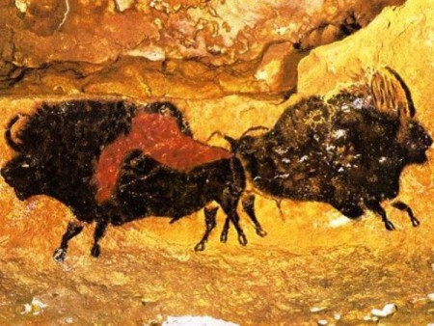
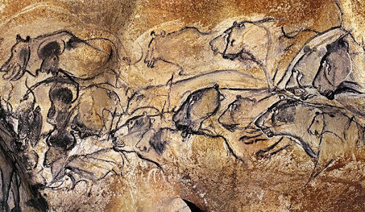
Čo všetko patrí k obrazovým pamiatkam?
1. MAĽBY

Slide 5
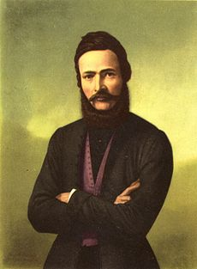
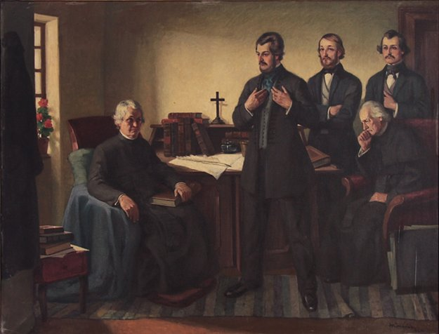
Čo všetko patrí k obrazovým pamiatkam?

Slide 6
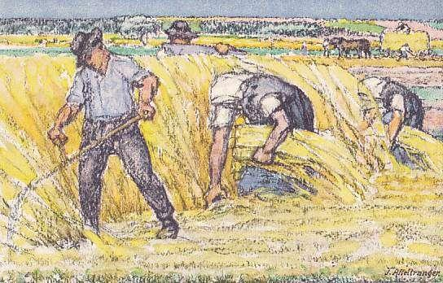
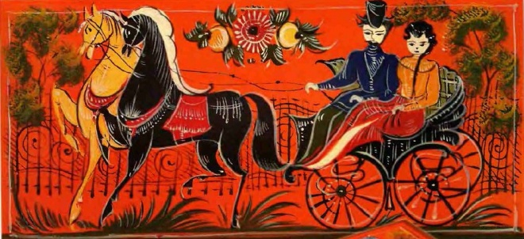
Čo všetko patrí k obrazovým pamiatkam?

Slide 7
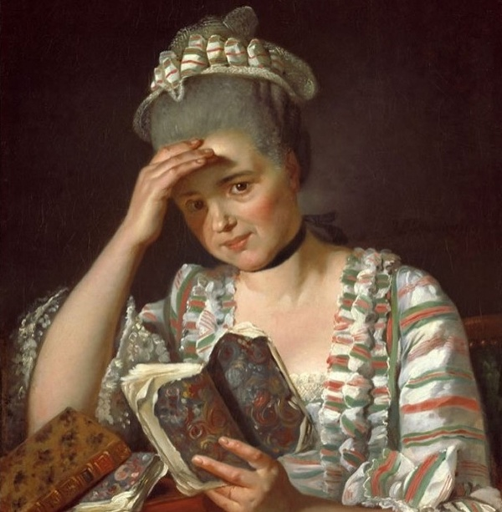
Čo všetko v Tebe môže historická maľba vyvolať dnes? ☺
,,Toto bude poriadny trapas...“

Slide 8
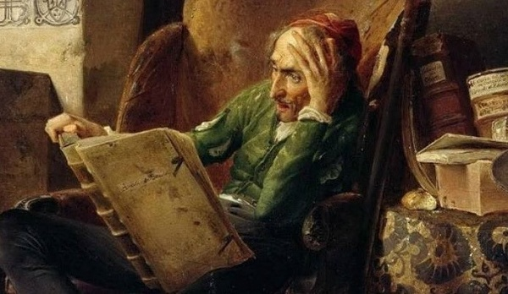
Čo všetko v Tebe môže historická maľba vyvolať dnes? ☺
Keď učiteľ povie, z čoho všetkého sa bude písať písomka...

Slide 9
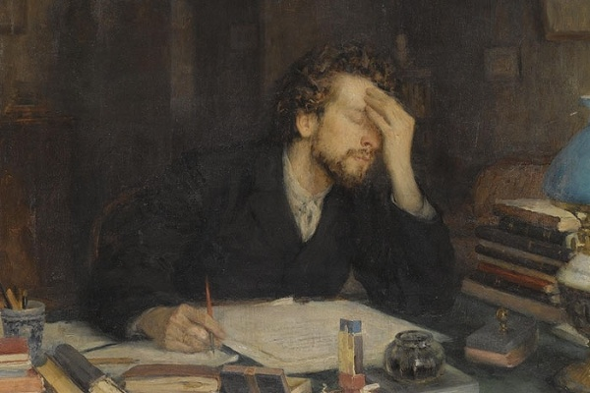
Čo všetko v Tebe môže historická maľba vyvolať dnes? ☺
Keď si ani za svet nevieš spomenúť počas písomky na ,,to“ slovíčko...

Slide 10
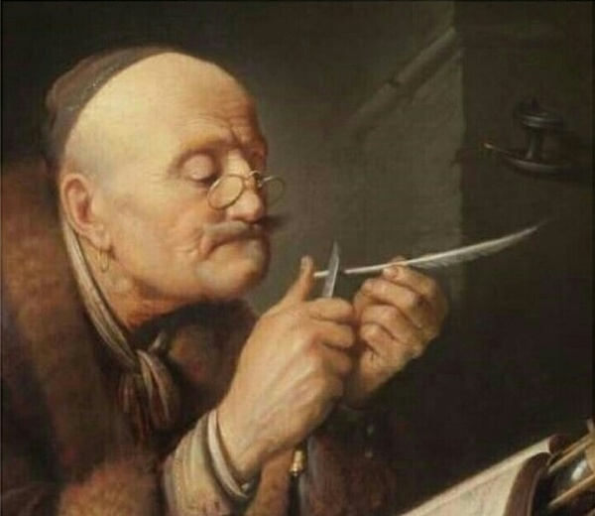
Čo všetko v Tebe môže historická maľba vyvolať dnes? ☺
Keď máš na hodine pracovať, ale Teba zaujíma všetko iné...

Slide 11
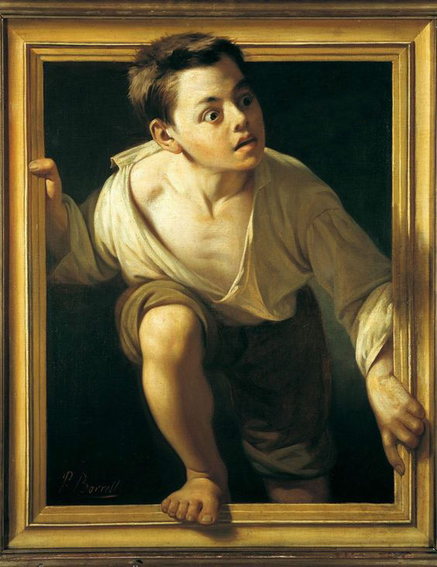
Čo všetko v Tebe môže historická maľba vyvolať dnes? ☺
Keď pri ústnej odpovedi nečakane zaznie Tvoje meno...

Slide 12
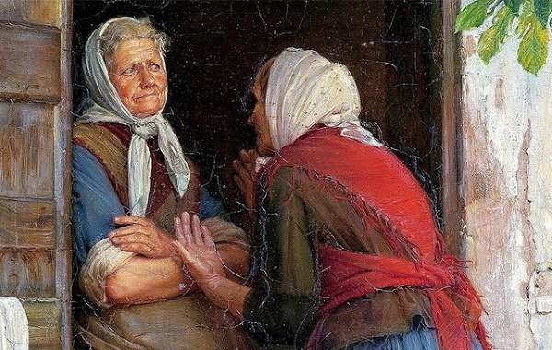
Čo všetko v Tebe môže historická maľba vyvolať dnes? ☺
Keď Ťa ,,úprimne“ zaujíma, čo Ti druhý hovorí...

Slide 13
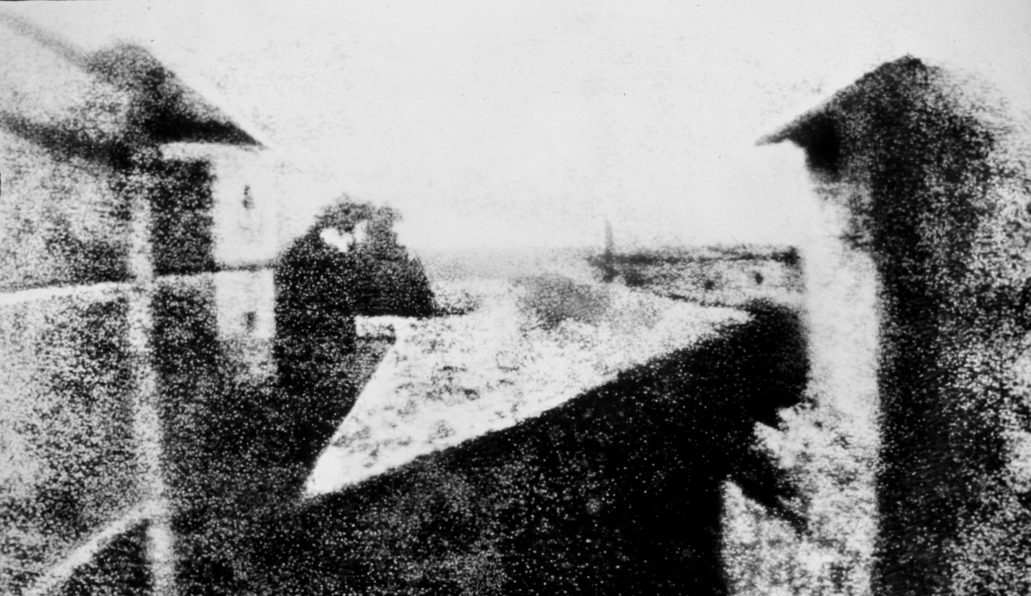
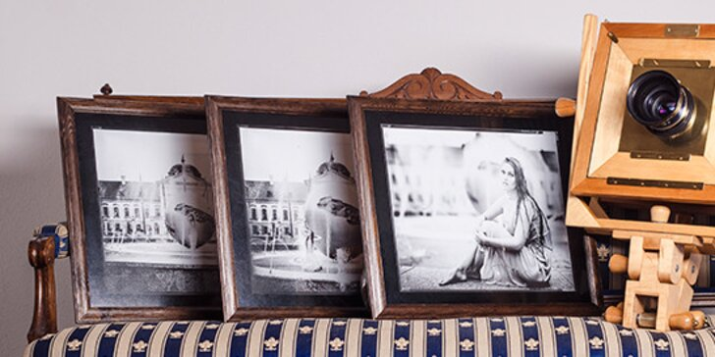
Čo všetko patrí k obrazovým pamiatkam?
2. FOTOGRAFIE
krátke životné momenty
1826
Joséph Niépce

Slide 14
Fotografie majú aj mínusy...
úprava
sú detailnejšie
styling
sú podrobnejšie
ALE...
pózovanie
NIE VŽDY odrážajú reálnu skutočnosť

Slide 15
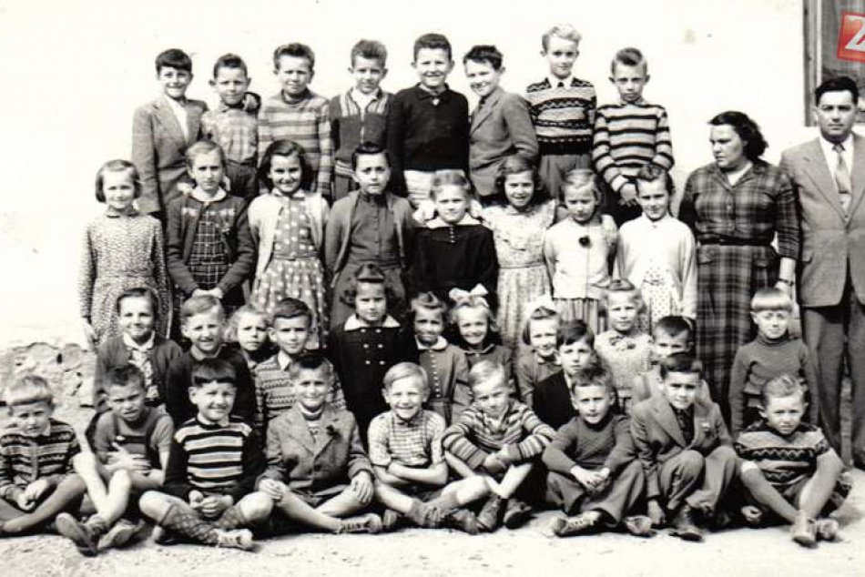
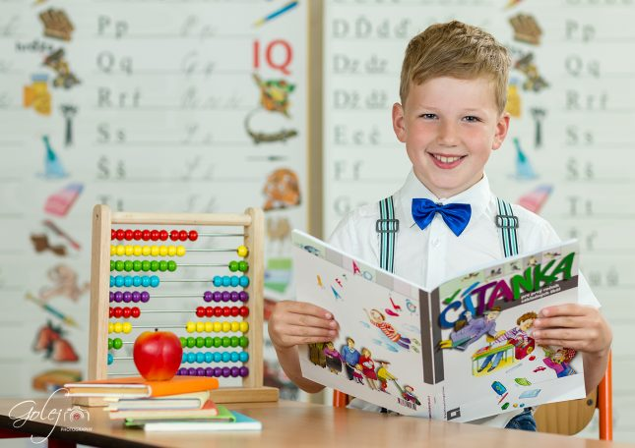

Slide 16
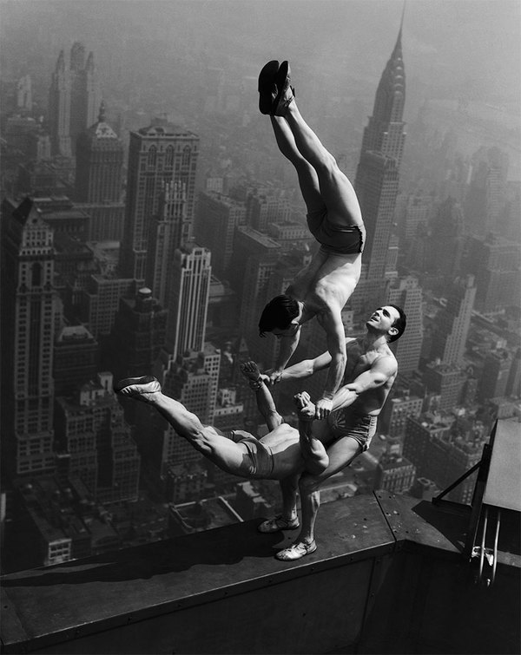
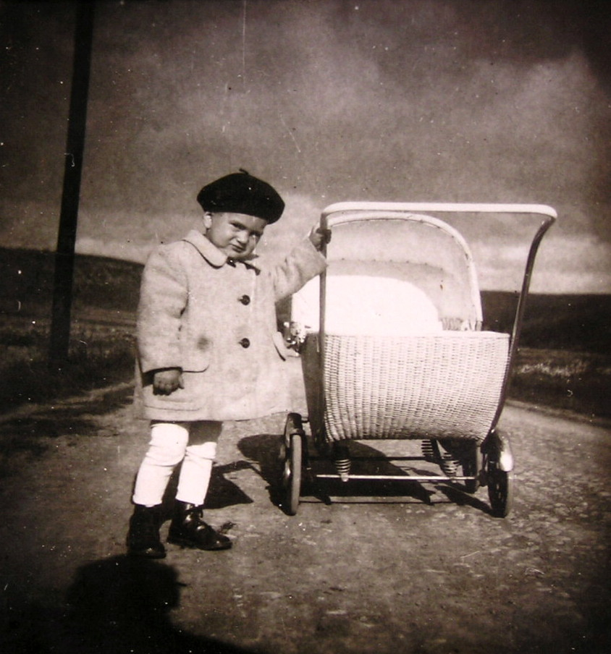

Slide 17
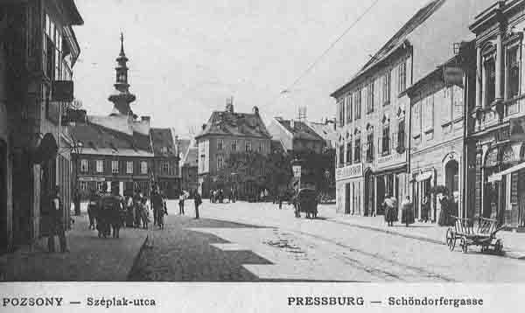
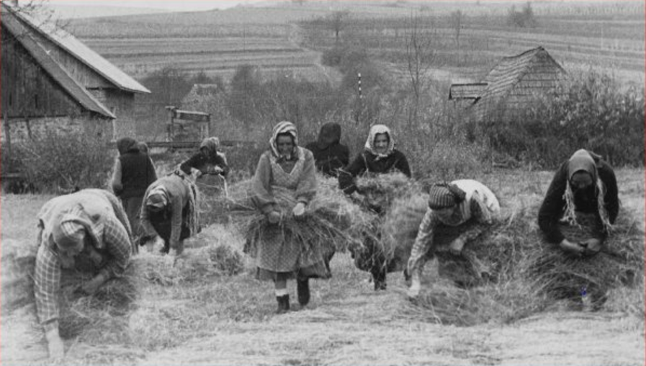

Slide 18
Čo všetko patrí k obrazovým pamiatkam?
3. PLAGÁTY

Slide 19
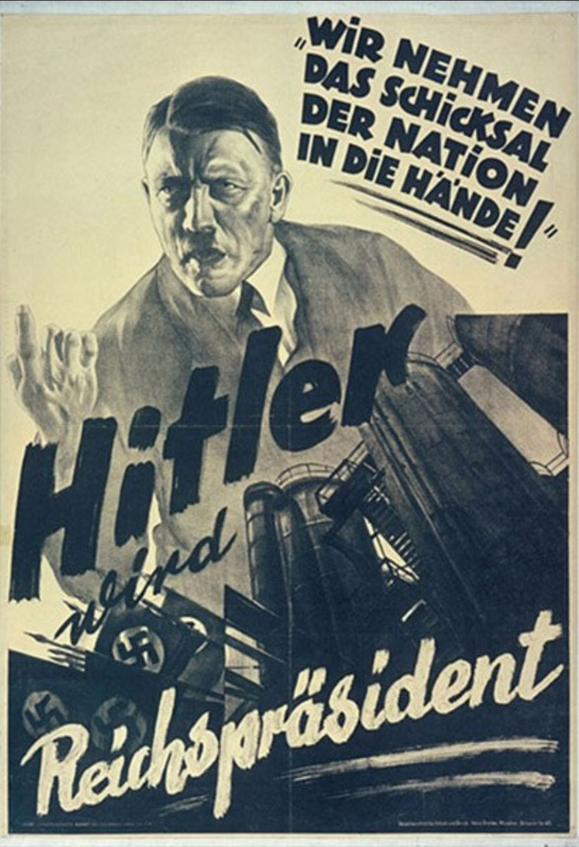
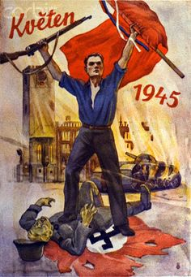
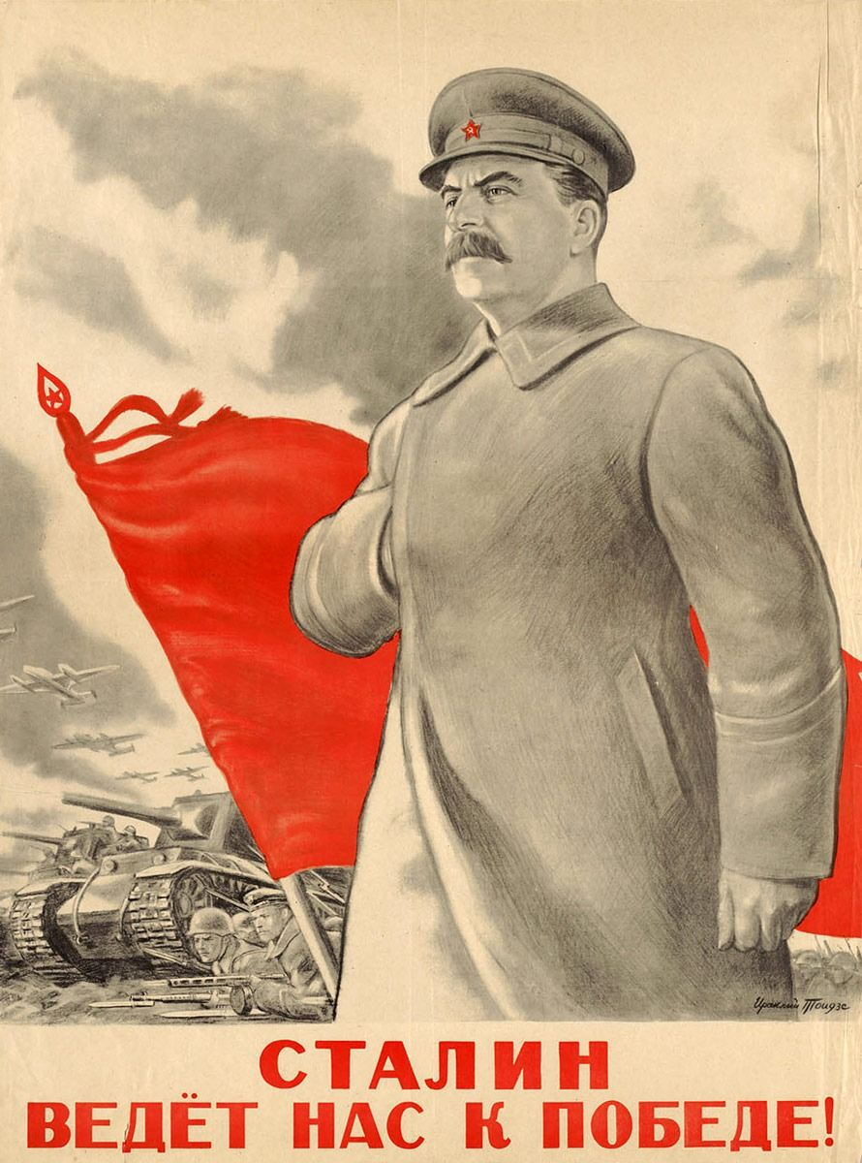
Čo všetko patrí k obrazovým pamiatkam?

Slide 20
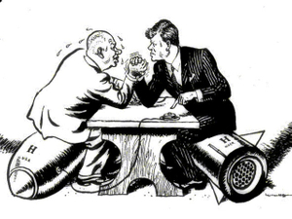
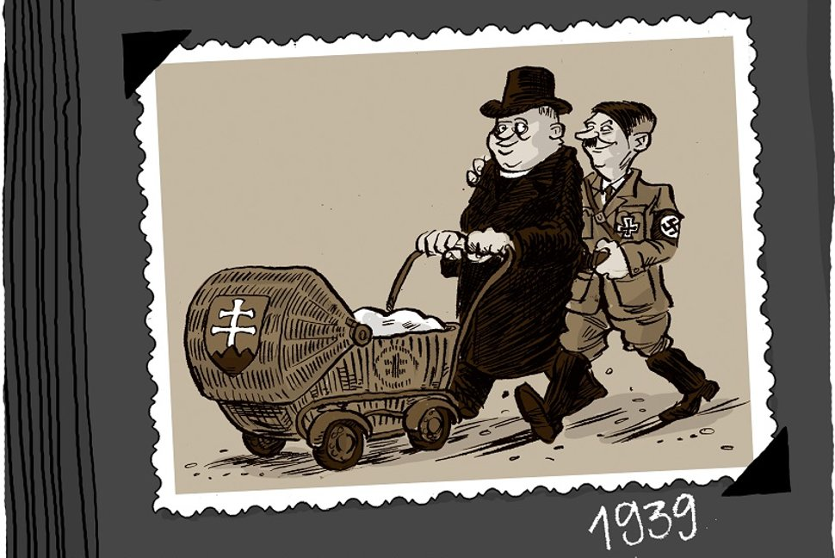
Čo všetko patrí k obrazovým pamiatkam?
4. KARIKATÚRA

Slide 21
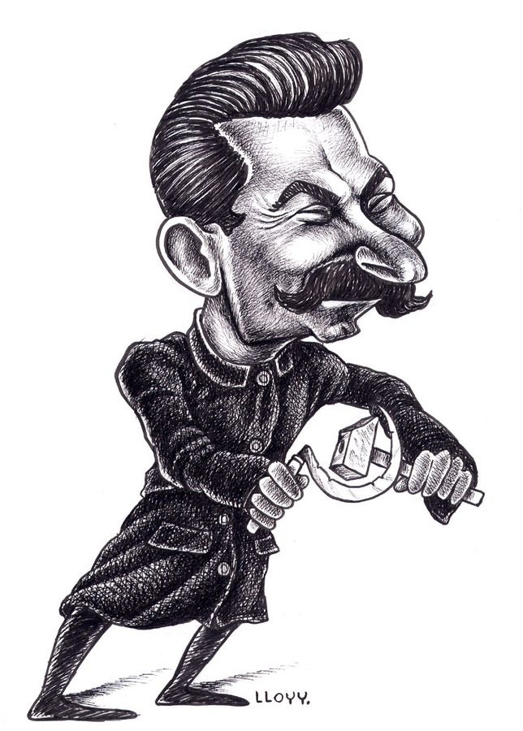
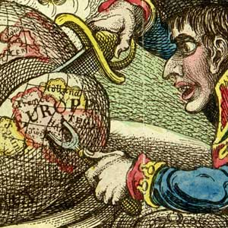
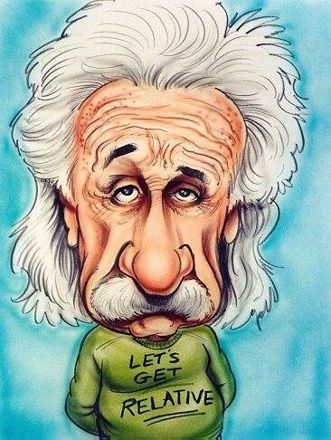
Čo všetko patrí k obrazovým pamiatkam?
4. KARIKATÚRA

Slide 22
Karikatúry slávnych...

Slide 23
Čo si potrebujem zapamätať?
Obrazové pramene sú všetky MAĽBY, PORTRÉTY, FOTOGRAFIE a PLAGÁTY, ktoré zobrazujú, ako ľudia v minulosti žili, ako vyzerali mestá a krajiny, ako ľudia rozmýšľali, aké hodnoty uznávali a ako vyzerali. Najstaršími obrazovými prameňmi sú maľby, napr. nástenné maľby pravekého človeka v jaskyni, ale aj maľby maliarov, ktorí znázorňovali krajinu i významných ľudí (králi, cisári, významné osobnosti), ale aj udalosti zo života obyčajného človeka (napr. jeho prácu). Od 19. storočia sa stretávame aj s FOTOGRAFIAMI, ktoré zachytávajú krátke momenty zo života ľudí. Sú podrobnejšie a detailnejšie ako maľby, ale nie vždy sú aj spoľahlivé. Dôvodom môže byť pózovanie či úprava fotky. Novšími typmi obrazových prameňov sú plagáty a karikatúry, pri ktorých dochádza často k zámernej úprave povahových a telesných znakov človeka. Pri práci s obrazovými prameňmi je preto potrebné vyhnúť sa prvému dojmu a skúmať, ako a za akým účelom bola obrazová pamiatka vytvorená.

